Slide 1
«Школа Минпросвещения России»: новые возможности для повышения качества образования» «Совершенствование профессиональных компетенций слушателей (школьных команд) в области повышения качества образования в условиях обновления инфраструктуры в общеобразовательной организации»
ФГАОУ ДПО «Академия Минпросвещения России» | МБОУ ХМР СОШ п. Луговской | АУ ДПО ХМАО – Югры «Институт развития образования»
Авторы: директор - Младенцева Т.П.
Заместители директора:- Гагарина О.Б., Дроздецкая Я.В.
Руководители МО учителей: Попова А.В., Михалева С.А, Кайдаулова Л.Ю., Новоселова Е.И., Костоусова Н.В.
Педагогический коллектив – 25 человек.

Slide 2
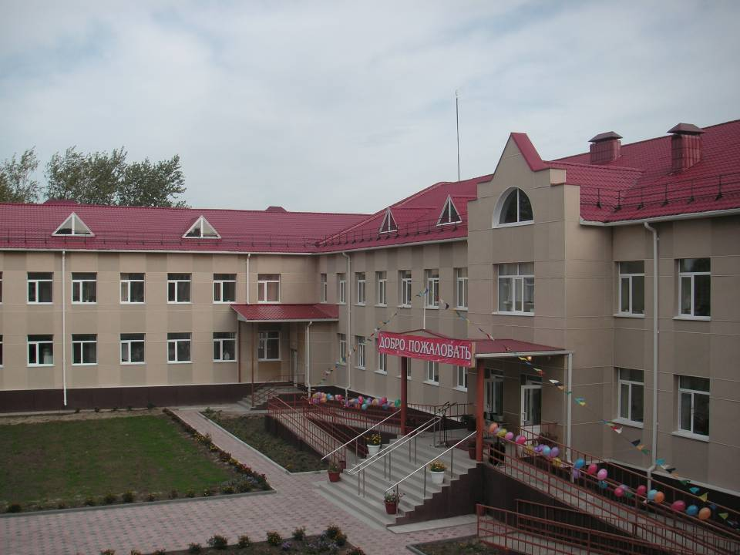
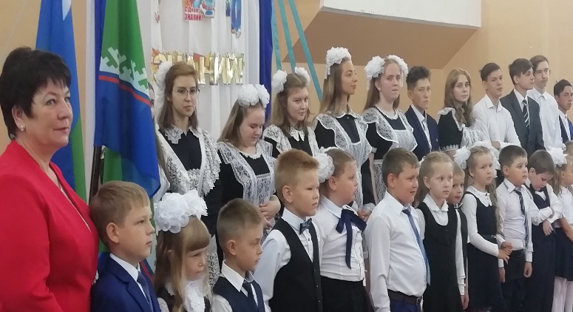
КРАТКАЯ СПРАВКА ОБ ОБРАЗОВАТЕЛЬНОЙ ОРГАНИЗАЦИИ
ФГАОУ ДПО «Академия Минпросвещения России» | МБОУ ХМР СОШ п. Луговской | АУ ДПО ХМАО – Югры «Институт развития образования»
год образования МБОУ ХМР СОШ п. Луговской – декабрь 1930 год
контингент обучающихся: 149 человек, из них 33 ребенка с ограниченными возможностями здоровья;
45% педагогов имеют высшую и первую квалификационную категорию.
10 педагогов имеют награды Минпросвещения РФ: 2-«Заслуженный учитель РФ», 6 – Почетный работник общего образования, 2 учителя награждены Почетной грамотой Минпросвещения РФ.
обучение по учебному предмету «Технология» в области информационно-коммуникационных технологий, IT- технологий организовано на базе МАУ ДО ХМР «Центр дополнительного образования»
на уровне среднего общего образования организовано обучение по универсальному профилю с углубленным изучением предмета: право

Slide 3
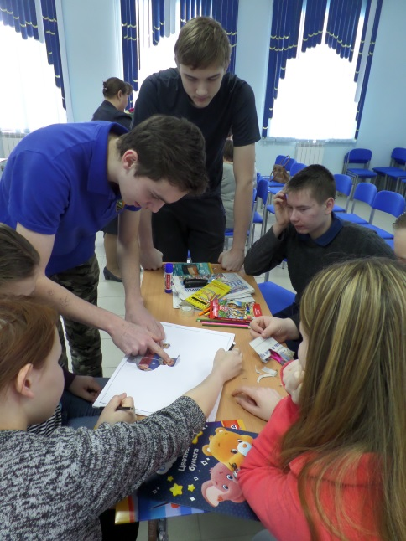
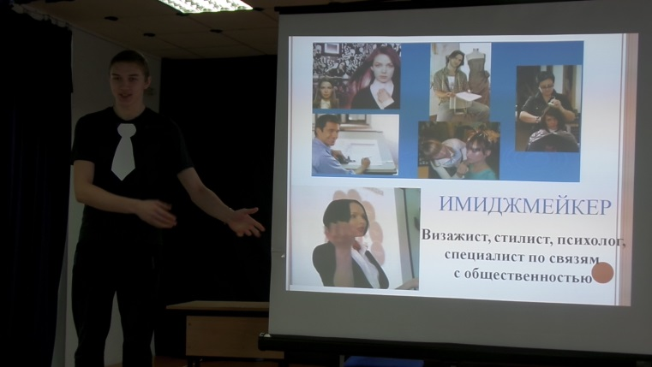
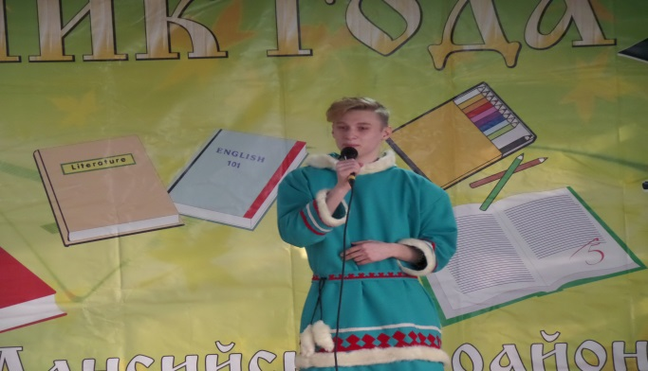
КРАТКАЯ СПРАВКА ОБ ОБРАЗОВАТЕЛЬНОЙ ОРГАНИЗАЦИИ
ФГАОУ ДПО «Академия Минпросвещения России» | МБОУ ХМР СОШ п. Луговской | АУ ДПО ХМАО – Югры «Институт развития образования»
-учащиеся школы победители и призеры муниципального этапа , участники регионального этапа всероссийской олимпиады школьников по литературе, ОБЖ, физкультуре (2019-2023 г.г.).
- с 2020 учебного года создан образовательный центр Точка Роста в рамках предметной области «Технология»; «Информатика», «ОБЖ»
2019-2023 годах - Победители и призеры муниципального этапа профессионального мастерства «Учитель года Ханты-Мансийского района» участники регионального этапа конкурса профессионального мастерства
«Учитель года ХМАО-Югры»
2018-2022 годах - Победители и призеры муниципального этапа «Ученик года Ханты-Мансийского района», призеры и участники регионального этапа конкурса «Ученик года ХМАО-Югра
В 2021 году – 2 участника финального конкурса «Большая перемена» г. Тюмень
С 2020-2022 году – «Золотая молодежь» -10 выпускников получили аттестаты особого образца

Slide 4
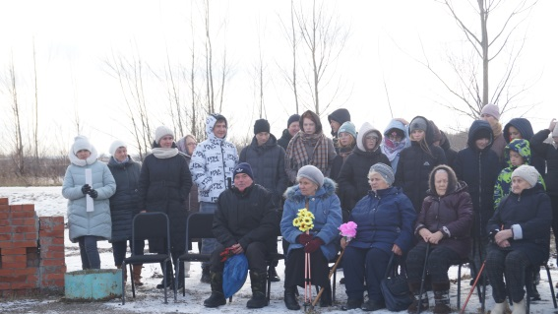
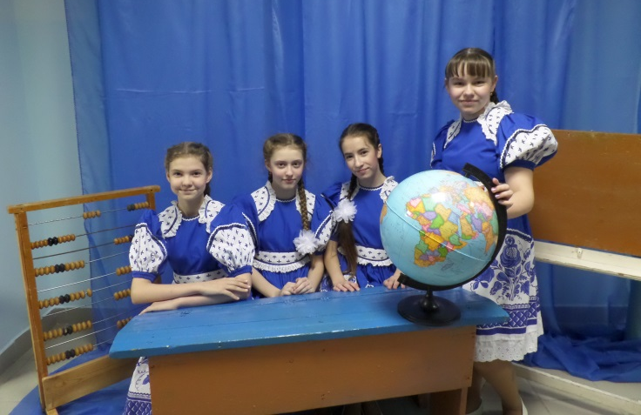
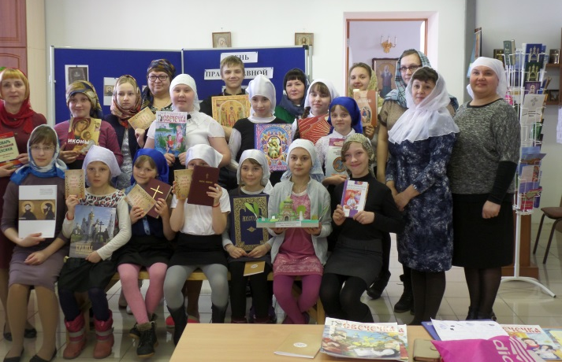
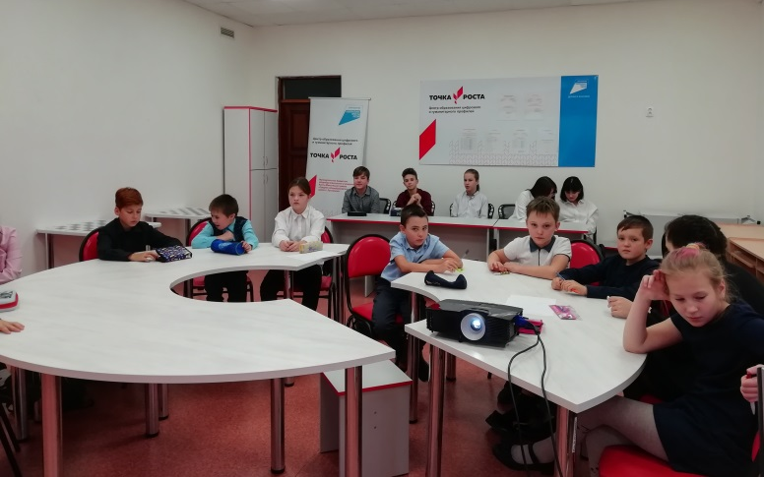
ЦЕЛЕВЫЕ ГРУППЫ ПРОЕКТА:
ФГАОУ ДПО «Академия Минпросвещения России» | МБОУ ХМР СОШ п. Луговской | АУ ДПО ХМАО – Югры «Институт развития образования»
БЛАГОПОЛУЧАТЕЛИ:
участники образовательных отношений
(обучающиеся, педагоги, родители (законные представители))
ПАРТНЕРЫ: СП Луговской:
МАУ ДО ХМР «Центр дополнительного образования»
Филиал Центральной библиотеки ХМР «Модельная библиотека», МБУК «Дружба», МБОУ ДО ХМР «Музыкальная школа», МАУ ДО ХМР «Спортивная школа»
АУ ПО «Ханты-Мансийский технолого-педагогический колледж», БУ «Колледж-интернат Центр искусств для одаренных детей Севера»

Slide 5
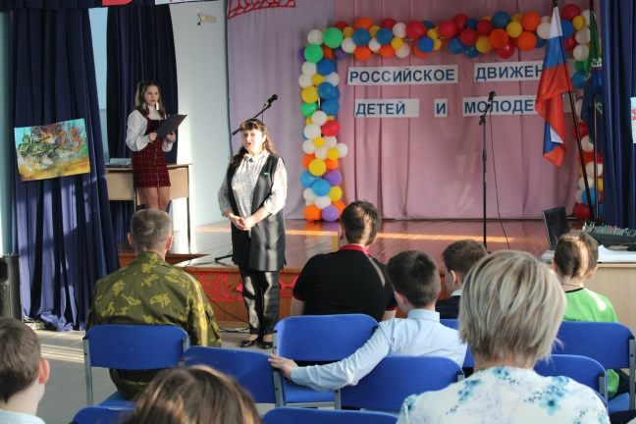
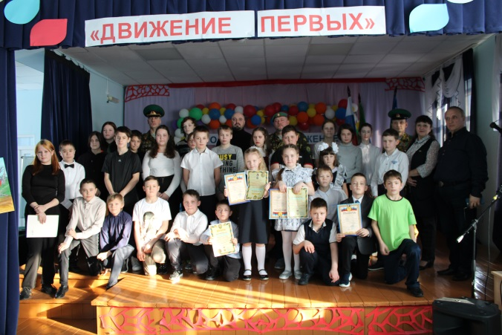
Результаты самодиагностики общеобразовательной организации для определения стартового уровня реализации Проекта
ФГАОУ ДПО «Академия Минпросвещения России» | МБОУ ХМР СОШ п. Луговской | АУ ДПО ХМАО – Югры «Институт развития образования»
По стартовой диагностике 91 балл
показатель | Полный уровень | Средний уровень | достигнуто
Знание качество и объективность | 36 | 24 | 67%
Воспитание | 21 | 16 | 79%
Творчество | 16 | 8 | 50%
Профориентация | 18 | 12 | 67%
Здоровье | 15 | 7 | 49%
Учитель. Школьные команды | 16 | 9 | 56%
Школьный климат | 9 | 8 | 91%
Образовательная среда, создание условий | 19 | 10 | 50

Slide 6
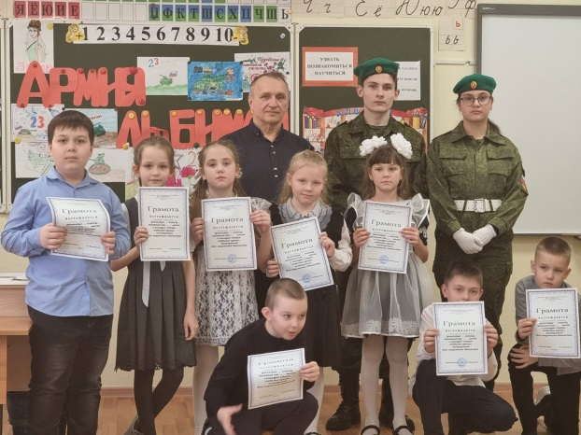
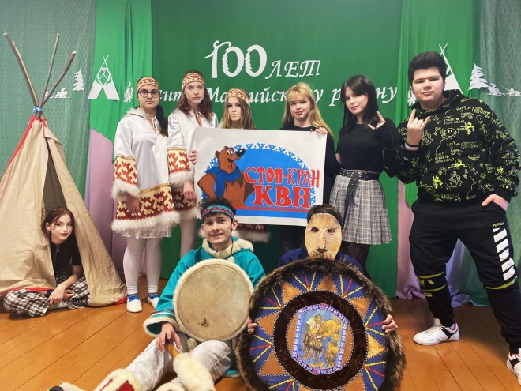
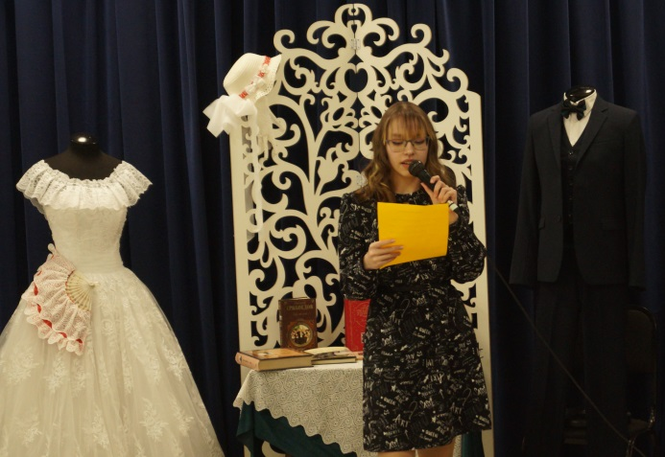
Выявлены большие дефициты по направлениям: «Здоровье» - 49 % «Образовательная среда, создание условий»- 50%; «Творчество» -50% ; «Учитель, школьные команды»- 56%
ФГАОУ ДПО «Академия Минпросвещения России» | МБОУ ХМР СОШ п. Луговской | АУ ДПО ХМАО – Югры «Институт развития образования»
КЛЮЧЕВАЯ ПРОБЛЕМА ПРОЕКТА:
Несоответствие единого образовательного пространства школы уровню модели
«Школа Минпросвещения России»

Slide 7
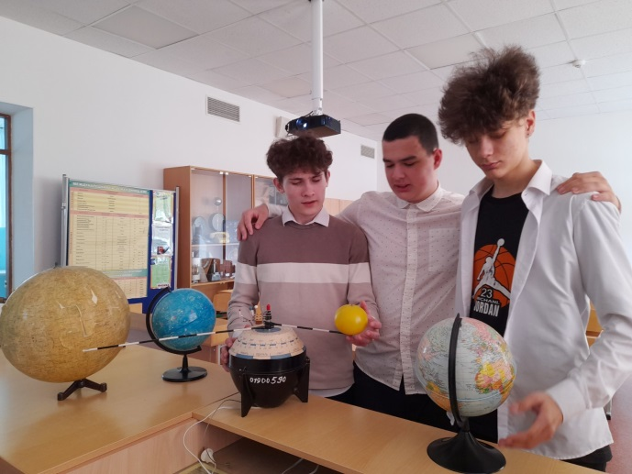
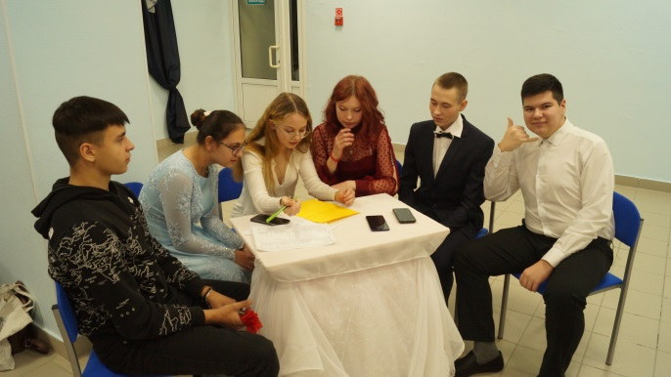
ЦЕЛЬ ПРОЕКТА: Создание единого образовательного пространства МБОУ ХМР СОШ п. Луговской и равных условий для каждого обучающегося в соответствии с едиными требованиями к содержанию обучения, воспитательной работе, профориентации, развитию обучающихся с учетом их индивидуальных потребностей и интересов.
ФГАОУ ДПО «Академия Минпросвещения России» | МБОУ ХМР СОШ п. Луговской | АУ ДПО ХМАО – Югры «Институт развития образования»
ЗАДАЧИ ПРОЕКТА:
1.Создавать особые условия для обучения, развития и воспитания обучающихся с ОВЗ
2.Развивать управленческую модель школы.
3.Формировать предметно-пространственную среду в перспективе цифровизации образования для расширения возможности индивидуализации образовательного процесса с нацеленностью на достижение планируемых образовательных результатов.
4. Разработать пакет нормативных документов, регламентирующих деятельность формирования воспитательной среды (положение о внутришкольном пространстве, о деятельности штаба воспитательной работы, брендирования школы)
5. Разработать систему персонифицированного
профессионального развития7 педагогов

Slide 8
ФГАОУ ДПО «Академия Минпросвещения России» | МБОУ ХМР СОШ п. Луговской | АУ ДПО ХМАО – Югры «Институт развития образования»
РИСКИ | СПОСОБЫ ИХ МИНИМИЗАЦИИ
Педагогическое выгорание Снижение общего уровня профессионализма педагогического коллектива по причине ухода из школы опытных высококвалифицированных педагогических кадров | систематическая работа по подбору молодых педагогов с организацией наставничества с целью обеспечения плавной, безболезненной смены поколений педагогических кадров
Недостаточность опыта педагогических работников по работе с детьми ОВЗ в рамках инклюзивного обучения | Организация курсов повышения квалификации для обучающихся. Открытие классов коррекционного обучения.
Недостаток средств для обеспечения развития материально-технической базы школы | укрепление финансовой устойчивости за счет участия грантовых конкурсах,; использование возможностей сетевого взаимодействия
Низкая активность ответственных исполнителей за выполнение мероприятий Проекта | повышение эффективности управлением школой, механизмов контроля и оценки качества образования, стимулирование педагогов

Slide 9
РЕЗУЛЬТАТЫ ПРОЕКТА И СПОСОБЫ ИХ ДОСТИЖЕНИЯ
ФГАОУ ДПО «Академия Минпросвещения России» | МБОУ ХМР СОШ П. Луговской | АУ ДПО ХМАО – Югры «Институт развития образования»
Позитивные изменения в формировании и развитии кадрового потенциала, соответствующего современным тенденциям политики образования. Формирование института наставничества
Наращивание материально-технической базы организации в целях развития образовательной среды
Развитие сетевого взаимодействия с целью формирования профессиональных интересов обучающихся
Повышение активности родительской общественности, выражающаяся в реализации совместных социальных проектах
Положительная динамика развития единой воспитательной среды
- организация участия специалистов школы в обучении на КПК, семинарах, тренингах по инклюзивному образованию
-разработка пакета нормативных документов, регламентирующих деятельность формирования
воспитательной среды
- проведение конкурса на «Лучшую эмблему школы», создание бренда школы
-заключение договоров с организациями, предприятиями города по формированию профессиональных интересов обучающихся
- обучение педагогов по программе подготовки педагогов-навигаторов
-обновление школы оргтехникой

Slide 10
«ДОРОЖНАЯ КАРТА» ПРОЕКТА 1. «Знание: качество и объективность»
ФГАОУ ДПО «Академия Минпросвещения России» | МБОУ ХМР СОШ п. Луговской | АУ ДПО ХМАО – Югры «Институт развития образования»
Мероприятия | Ответственные | Сроки | Инструменты мотивации школьной команды | Результат
Подготовка и направление предложений в образовательные организации г. Ханты-Мансийска по применению сетевой формы реализации образовательных программ | Заместитель директора по УР, заместитель директора по ВР | 01.07.2023 года | Создание благоприятного психологического микроклимата при освоении педагогами нового информационно—образовательного пространства в школе | Удовлетворение индивидуальных потребностей и интересов в интеллектуальном, нравственном, физическом совершенствовании обучающихся
Обеспечение информационной открытости содержания инклюзивного образования Запланированные меры: -проведении внутришкольного тематического контроля за качеством функционирования официального сайта | Заместитель директора по УР, заместитель директора по ВР | В течении года | Стимулирование (благодарности,

Slide 11
«ДОРОЖНАЯ КАРТА» ПРОЕКТА 1. «Знание: качество и объективность»
ФГАОУ ДПО «Академия Минпросвещения России» | МБОУ ХМР СОШ п. Луговской | АУ ДПО ХМАО – Югры «Институт развития образования»
Мероприятия | Ответственные | Сроки | Инструменты мотивации школьной команды | Результат
Обеспеченность учебниками, учебными пособиями, дидактическими материалами для организации получения образования обучающимися с ОВЗ, инвалидностью | Педагог-библиотекарь | до 30.08.2023 г. | Снижение нагрузки на учителя | Обновлённый библиотечный фонд, формирование единого образовательного пространства
Приобретение оборудования для учебных предметов в соответствии с приказом; повышение качества образования; создание нормативных условий реализации ФГОСОсуществление закупок для нужд учреждения в соответствии с Федеральным законом от 05.04.2013 № 44-ФЗ «О контрактной системе в сфере закупок товаров, работ, услуг для обеспечения государственных и муниципальных нужд»: | Заведующая хозяйством, директор Младенцева Т.П. | до декабря 2025 года | Создание благоприятного-психологического микроклимата при создании предметно-развивающей среды | Наличие специальных технических средств обучения. Специальные технические средства обучения в соответствии с нозологией детей ОВЗ

Slide 12
«ДОРОЖНАЯ КАРТА» ПРОЕКТА 2. «Воспитание»
ФГАОУ ДПО «Академия Минпросвещения России» | МБОУ ХМР СОШ п. Луговской | АУ ДПО ХМАО – Югры «Институт развития образования»
Мероприятия | Ответственные | Сроки | Инструменты мотивации школьной команды | Результат
Разработанность положения об организации внутришкольного пространства | Дроздецкая Я.В., заместитель директора по воспитательной работы | до 01.09.2023 года | Стимулирование Объявление благодарности | Сознание благоприятного образовательного пространства в школе
Конкурса «Придумай эмблему для школы» | Дроздецкая Я.В., заместитель директора по воспитательной работы | до 25.05.2023 года | Стимулирование Объявление благодарности, всеобщее признание высоких результатов работы | Создание школьного бренда
Регистрация обучающихся в проекте «Орлята России» | Дроздецкая Я.В., заместитель директора по воспитательной работы | до 01.09.2023 года | Объявление благодарности, всеобщее признание высоких результатов работы | Увеличение активности обучающихся в проекте «Орлята России»
Оформление тематического стенда «Российское движение детей и молодёжи «Движение первых» | Дроздецкая Я.В., заместитель директора по воспитательной работы | до 01.09.2023 года | Благодарность за эффективную работу, размещение информации о мероприятии в официальной группе школы VK, одноклассники | Наличие тематического стенда Информирование участников образовательных отношений
Разработать положения о деятельности ШВР | Дроздецкая Я.В., заместитель директора по воспитательной работы | до 01.09.2023 года | Всеобщее признание высоких результатов | Наличие положения о деятельности Штаба воспитательной работы

Slide 13
«ДОРОЖНАЯ КАРТА» ПРОЕКТА 3. «Творчество»
ФГАОУ ДПО «Академия Минпросвещения России» | МБОУ ХМР СОШ п. Луговской | АУ ДПО ХМАО – Югры «Институт развития образования»
Мероприятия | Ответственные | Сроки | Инструменты мотивации школьной команды | Результат
Привлечение педагогов дополнительного образования в рамках внешнего совмещения. | Дроздецкая Я.В., заместитель директора по воспитательной работы, директор школы Младенцева Т.П. | 2023-2025 годы | размещение информации в официальной группе школы VK | Реализация дополнительных общеобразовательных программ
Заключить соглашение с МАУ ДО «Центр дополнительного образования» в мобильных лабораториях кванториума | директор школы Младенцева Т.П. | до 01.09.2023 г. | Стимулирование Благодарность за эффективную работу | Удовлетворение индивидуальных потребностей и интересов в интеллектуальном, нравственном, физическом совершенствовании обучающихся
Организация профориентационной смены в лагере с дневным пребыванием детей в период осенних каникул | Дроздецкая Я.В., заместитель директора по воспитательной работы, директор школы Младенцева Т.П. | 2023-2024 учебный год | Стимулирование Благодарность за эффективную работу | Повышение уровня профессиональной самоидентификации обучающихся

Slide 14
«ДОРОЖНАЯ КАРТА» ПРОЕКТА 4. «Профориентация»
ФГАОУ ДПО «Академия Минпросвещения России» | МБОУ ХМР СОШ п. Луговской | АУ ДПО ХМАО – Югры «Институт развития образования»
Мероприятия | Ответственные | Сроки | Инструменты мотивации школьной команды | Результат
Привлечение педагогов дополнительного образования в рамках внешнего совмещения. | Дроздецкая Я.В., заместитель директора по воспитательной работы, директор школы Младенцева Т.П. | 2023-2025 годы | размещение информации в официальной группе школы VK | Реализация дополнительных общеобразовательных программ
Заключить соглашение с МАУ ДО «Центр дополнительного образования» в мобильных лабораториях кванториума | директор школы Младенцева Т.П. | до 01.09.2023 г. | Стимулирование Благодарность за эффективную работу | Удовлетворение индивидуальных потребностей и интересов в интеллектуальном, нравственном, физическом совершенствовании обучающихся
Организация профориентационной смены в лагере с дневным пребыванием детей в период осенних каникул | Дроздецкая Я.В., заместитель директора по воспитательной работы, директор школы Младенцева Т.П. | 2023-2024 учебный год | Стимулирование Благодарность за эффективную работу | Повышение уровня профессиональной самоидентификации обучающихся
Наличие соглашений с партнерами-предприятиями / организациями, представляющими площадку для реализации мероприятий по профориентации обучающихся | Младенцева Т.П. директор школы | до 01.09.2023 г. | Благодарность за эффективную работу | Соглашения с колледжами г. Ханты-Мансийска, представляющим площадку для реализации мероприятий по профориентации обучающихся

Slide 15
«ДОРОЖНАЯ КАРТА» ПРОЕКТА 4. «Профориентация»
ФГАОУ ДПО «Академия Минпросвещения России» | МБОУ ХМР СОШ п. Луговской | АУ ДПО ХМАО – Югры «Институт развития образования»
Мероприятия | Ответственные | Сроки | Инструменты мотивации школьной команды | Результат
Участие школьников в ежегодной многоуровневой онлайн-диагностике на платформе bvbinfo.ru в рамках проекта «Билет в будущее» 6-11 классы | Истомина И.М., педагог-психолог, Дроздецкая Я.В., заместитель директора по воспитательной работ | до 01.09.2023 г. | стимулирование Благодарность за эффективную работу
Организация профобучения девятиклассников на базе колледжей | Истомина И.М., педагог-психолог, Дроздецкая Я.В., заместитель директора по воспитательной работ, Гагарина О.Б. зам. директора по УР | до 01.09.2023 г. | Стимулирование Благодарность за эффективную работу | 1.Изучить предложения по организации профобучения девятиклассников на базе колледжей в онлайн формате.2. Практическое знакомство с профессиями для определения с выбором профессий
Участие обучающихся в мультимедийной выставке-практикуме «Лаборатория будущего» (на базе исторических парков «Россия – моя история») в рамках проекта «Билет в будущее» (по плану) | Гагарина О.Б., заместитель директора по учебной работе Дроздецкая Я.В., заместитель директора по воспитательной работы, классный руководитель 9 класса | По от дельному графику Лаборатории будущего | Стимулировани Благодарность за эффективную работу | 1.Знакомство обучающихся в игровой форме с рынком труда, элементами различных отраслей и профессий, показать многообразие вариантов выбора специальности и помочь понять, в каком направлении им хотелось бы развиваться.

Slide 16
«ДОРОЖНАЯ КАРТА» ПРОЕКТА «Здоровье»
ФГАОУ ДПО «Академия Минпросвещения России» | МБОУ ХМР СОШ п. Луговской | АУ ДПО ХМАО – Югры «Институт развития образования»
Мероприятия | Ответственные | Сроки | Инструменты мотивации школьной команды | Результат
1. Охват обучающихся ВФСК «ГТО» Запланированные мероприятия по устранению дефицитов | Учителя по физической культуре | Постоянно 2023-2025 г. | Благодарность за эффективную работу | Обеспечение охвата обучающихся ВФСК «ГТО» до 10% от общей численности обучающихся. Воспитание положительного отношения к ЗОЖ
2. Активизация просветительской работы, работы по регистрации обучающихся на сайте www.gto.ru с целью обеспечения охвата обучающихся ВФСК «ГТО» до 30% от общей численности обучающихся в срок до 01.09.2023 г. | Учителя по физической культуре | Постоянно 2023-2025 г. | Благодарность за эффективную работу
3. Вовлечение учащихся в соревновательную деятельность. | Учителя по физической культуре | Постоянно 2023-2025 г. | Благодарность за эффективную работу
4. Информационное сопровождение и проведение информационно-разъяснительной кампании по освещению всех спортивных мероприятий на школьном сайте. | Учителя по физической культуре | Постоянно 2023-2025 г. | Благодарность за эффективную работу
5. Реализация программы по здоровьесбережению | МО учителей физкультуры и ОБЖ | постоянно | Благодарность за эффективную работу
6. Проведение классных часов «ГТО-стиль современной жизни», «История возникновения и возрождения ГТО». | Учителя по физической культуре | Постоянно 2023-2025 г. | Благодарность за эффективную работу

Slide 17
ФГАОУ ДПО «Академия Минпросвещения России» | МБОУ ХМР СОШ п. Луговской | АУ ДПО ХМАО – Югры «Институт развития образования»
Список значимых продуктов проекта:
Пакет нормативных документов;
Штаб воспитательной работы;
Комната детских инициатив и ученического самоуправления;
Символика школы: герб, гимн;
Создание школьного хора, театра, пресс-центра и школьного музея;
Школа полного дня;
Договоры сетевого взаимодействия с образовательными организациями и социальными партнёрами ХМАО-Югры с целью профориентационной и предпрофильной подготовки.
Открытие профильных классов (информационно-технологических, психолого-педагогического классов).
Пришкольные лагеря профориентационных смен (с привлечением социальных партнеров, научных сотрудников)
Notes:
Развитие компетенций эффективного менеджера в директорском корпусе
Государственное признание научной деятельности в СПО
Возобновление Приоритетного национального проекта «Образование»
Интеграция бизнеса и образования. Формирование Государственного задания
Развитие ресурсных и отраслевых центров подготовки
Кадры для Оборонно-промышленного комплекса

Slide 18
УПРАВЛЕНЧЕСКОЕ СОПРОВОЖДЕНИЕ ПРОЕКТА: -реализация дорожной карты по реализации проекта; - формирование проектной группы, определение и назначение ответственных лиц по индивидуальным направлениям ; - своевременный мониторинг выполнения Проекта; - актуализация ежегодных планов реализации Проекта, в том числе корректировка состава и сроков исполнения мероприятий с сохранением ожидаемых результатов мероприятий ИНФОРМИРОВАНИЕ СООБЩЕСТВА О ПРОЕКТЕ: Через официальную страницу школы shkolalugovskoj-r86.gosweb.gosuslugi.ru Через страницу школы в социальных сетях «Вконтакте», в «Одноклассниках» Представление информации на педагогическом совете, общешкольном родительском собрании, общешкольной родительской конференции при предъявлении Публичного доклада, также в рамках открытых публичных мероприятий: день открытых дверей, Презентации образовательной деятельности и других
ФГАОУ ДПО «Академия Минпросвещения России» | МБОУ ХМР СОШ п. Луговской | АУ ДПО ХМАО – Югры «Институт развития образования»

Slide 19
СПИСОК ЗНАЧИМЫХ ПРОДУКТОВ ПРОЕКТА
ФГАОУ ДПО «Академия Минпросвещения России» | МБОУ ХМР СОШ п. Луговской | АУ ДПО ХМАО – Югры «Институт развития образования»

Slide 20
ОЦЕНКА ПРОЕКТА: качественный показатель
ФГАОУ ДПО «Академия Минпросвещения России» | МБОУ ХМР СОШ п. Луговской | АУ ДПО ХМАО – Югры «Институт развития образования»
- устойчивая положительная динамика образовательных достижений учащихся - активная вовлеченность в деятельность ученического самоуправления, общественных объединений, ориентированных на общечеловеческие и национальные ценности; - положительная динамика оценки качества образования - вовлечение обучающихся в профориентационные проекты, в том числе мультимедийные выставки-практикумы «Лаборатория будущего» (на базе исторических парков «Россия – моя история») в рамках проекта «Билет в будущее»;
- расширение спектра используемых региональных профориентационных сервисов и программ, аккредитованных на федеральном уровне;
- формирование определенного имиджа школы посредством брэндинга;
- позитивные изменения в педагогическом коллективе, определяемые через рост: профессиональной и научно-методической подготовки педагогов, вовлеченности их в совместную проектную деятельность творческих групп внутри и за пределами школы, реальных личных инициатив;
- положительная динамика конструктивной активности родительской общественности, выражающееся в реализации совместных социальных проектов, направленных на социализацию обучающихся, их выбора жизненного пути, формирования мировоззрения и субъективного благополучия ребенка;
- положительная динамика развития единой воспитательной среды;
- расширение спектра реализуемых программ курсов внеурочной деятельности.

Slide 21
ОЦЕНКА ПРОЕКТА: количественный показатель –
ФГАОУ ДПО «Академия Минпросвещения России» | МБОУ ХМР СОШ п. Луговской | АУ ДПО ХМАО – Югры «Институт развития образования»
увеличение доли обучающихся, включенных в конкурсное движение, соревнования, турниры, конференции различного уровня ежегодно на 5%-7% (с 50 % с 2023 году до 70% в 2025 году);
Увеличение результативности участия (призер, победитель, лауреат) в конкурсах, соревнованиях, смотрах, турнирах, конференциях различного уровня
увеличение доли обучающихся, занимающихся в спортивных секциях, клубах за счет собственных ресурсов образовательной организации, и во взаимодействии с УДО до 10%;
увеличение доли учителей, эффективно использующих современные образовательные информационные коммуникационные технологии в профессиональной деятельности, в общей численности учителей школы, до 90%- 100%;
100% обновление компьютерной техники для обучающихся в кабинете информатики в соответствии с требования ФГОС;
увеличение доли педагогических работников, участвующих в различных профессиональных конкурсах до 50%;

